Slide 1

CAPTAÇÃO DE RECURSOS E ELABORAÇÃO DE PROJETOS
JOÃO PESSOA
28 DE AGOSTO DE 2026

Slide 2
oficina
elaboração de projetos
com Organizações da Sociedade Civil
Aldiza Soares da Silva

Slide 3

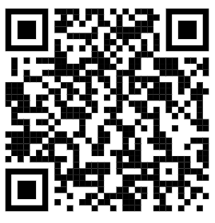
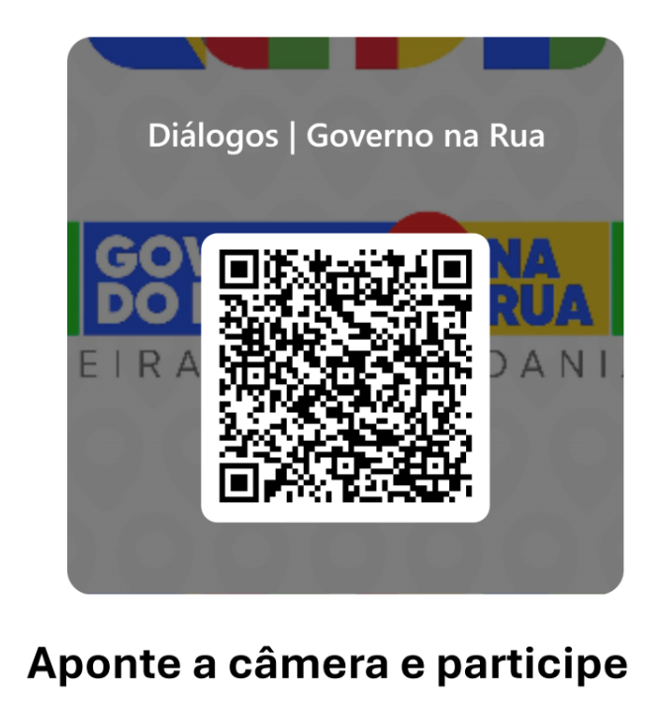
FORMULÁRIO
QUEREMOS CONHECER SUA OSC
GRUPO DE WHATSAPP

Slide 4
o que faremos hoje?
vamos trabalhar juntos para desenvolver, de maneira aplicada e progressiva, a linha racional de construção de um projeto voltado para um edital.

Slide 5
didática
1
Nossa oficina será baseada em um edital educativo, construído com base em editais reais.
2
Os trabalhos serão desenvolvidos em grupos e de forma progressiva.
3
Além da entrega do projeto, haverá a apresentação.
4
Os projetos serão avaliados por uma banca de avaliadores, formada pelo próprios participantes da oficina.

Slide 6
1.
Alinhamento sobre parcerias e projetos
2.
Leitura e entendimento do edital
3. Desenvolvimento da proposta de projeto
4.
Apresentação e defesa do projeto

Slide 7
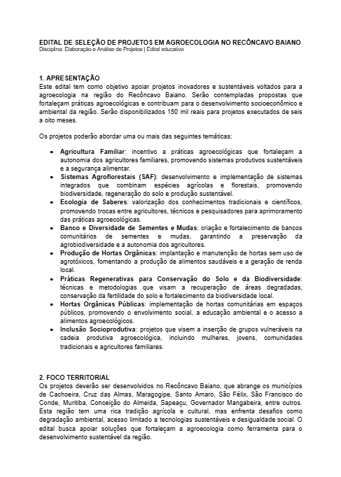
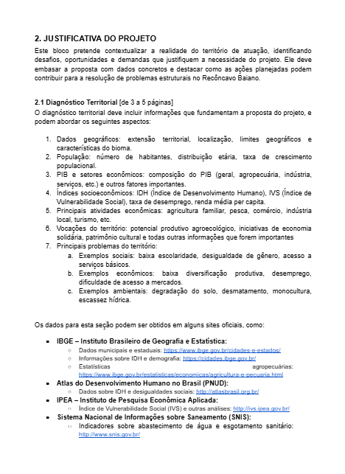
qual edital?
EDITAL DE SELEÇÃO DE PROJETOS EM ‘REDES DE COOPERAÇÃO PARA O DESENVOLVIMENTO SOCIAL’

Slide 8
1.
Alinhamento sobre parcerias e projetos
1. Alinhamento sobre projetos

Slide 9
PROJETOS E PARCERIAS
PARCERIAS:
COMO FAZER?

Slide 10
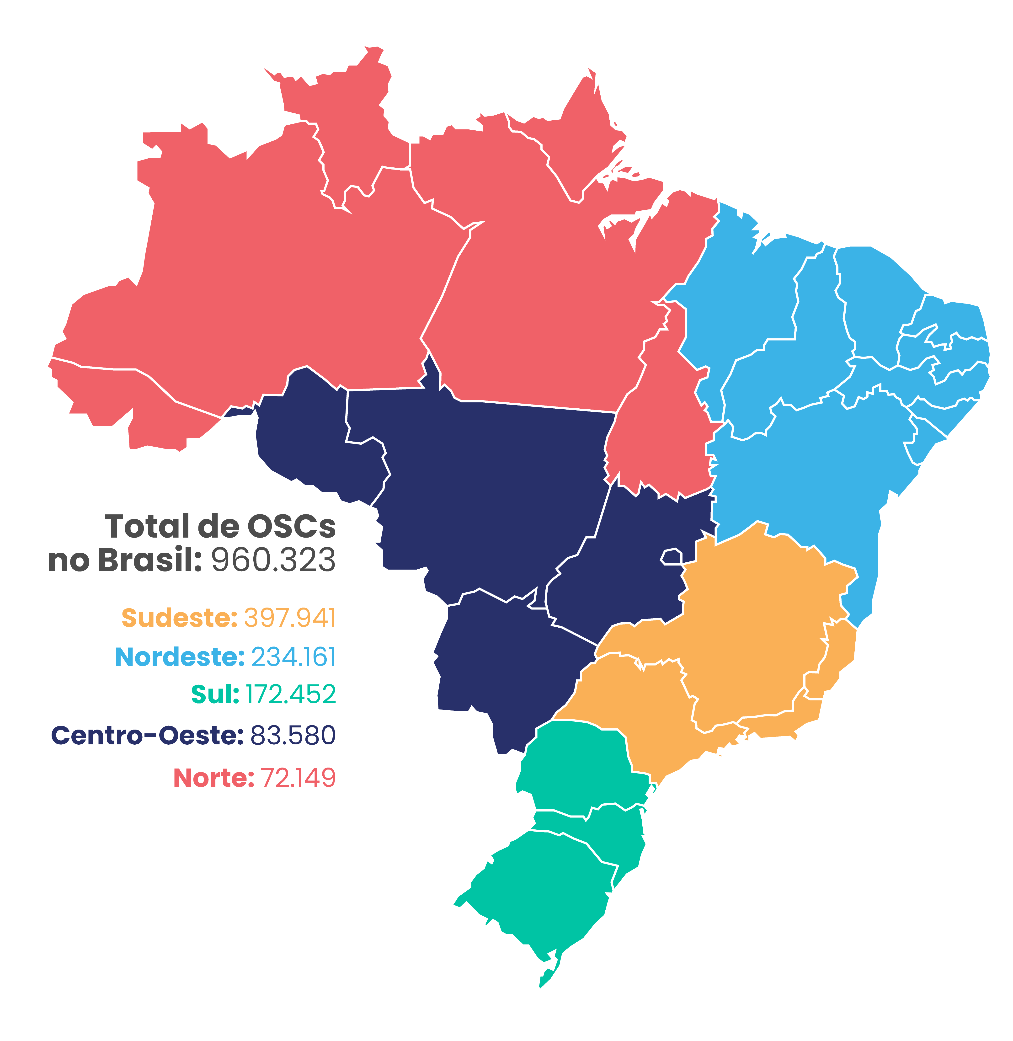
OSCs no Brasil
Fonte: Mapa das OSC
Observações:
Não contabiliza todo tipo de Cooperativa;
Contabiliza todas as organizações religiosas, mesmo aquelas que não se “dediquem a atividades ou a projetos de interesse público ou de cunho social distintas das dedicadas a fins exclusivamente religiosos”

Slide 11
Regime Jurídico de Parcerias
São consideradas organizações da sociedade civil:​​ ​
Entidade privada sem fins lucrativos​
Sociedades cooperativas ​
Organizações religiosas
Marco Regulatório das Organizações da Sociedade Civil (MROSC), instituído pela Lei nº 13.019/2014

Slide 12
entidade privada sem fins lucrativos​
sociedades cooperativas
organizações religiosas
organização que não distribui lucros ou excedentes entre seus membros e aplica todos os seus recursos na execução de seu objeto social.
cooperativas voltadas ao interesse público e social, como as integradas por pessoas em situação de risco, de combate à pobreza ou de capacitação rural​​
instituições que realizam projetos de interesse público e cunho social, desde que essas atividades sejam distintas de suas finalidades exclusivamente religiosas

Slide 13
instrumentos
Termo de colaboração;​​
Termo de fomento;​​
Acordo de cooperação.​​
não se aplicam às exigências desta lei: ​
Convênio; ​
Contratos de Repasse; ​
Contratos de Gestão; ​
Termos de Parceria; ​
Termo de Compromisso Cultural; ​
Transferência definidas em políticas específicas; ​
Parcerias com o Sistema "S". ​
não se aplica às parcerias regidas por esta Lei o disposto na Lei de Licitação
MROSC
LEI Nº 13.019/14​
regime jurídico das parcerias entre a
administração pública e as
organizações da sociedade civil.

Slide 14
Termo de Fomento
Termo de Colaboração
Acordo de Cooperação
contrato para realizar um projeto cuja concepção seja da OSC, com transferência de recurso
contrato para realizar uma atividade ou projeto de concepção da administração pública, com transferência de recurso
contrato para realizar uma atividade ou projeto definido entre as partes, sem transferência de recurso​

Slide 15
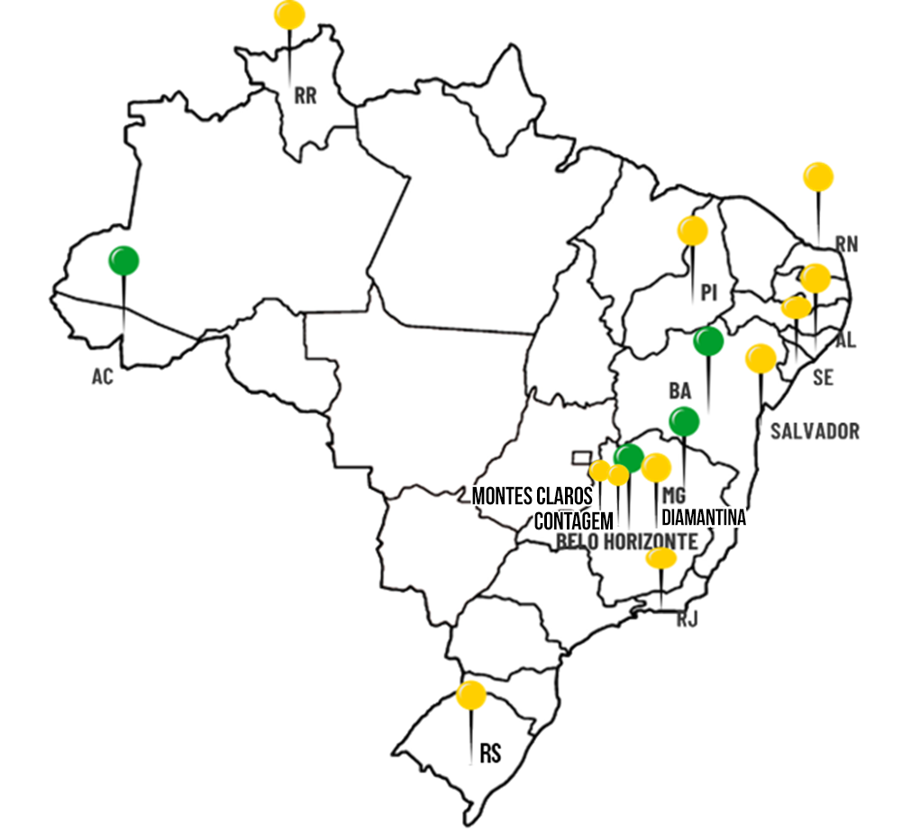

INSTALAÇÃO DO CONSELHO DE FOMENTO E COLABORAÇÃO
CONFOCOS pelo Brasil:
CONFOCO Nacional
CONFOCO Municipal e Estadual
Instalados
Em processo de instalação

Slide 16
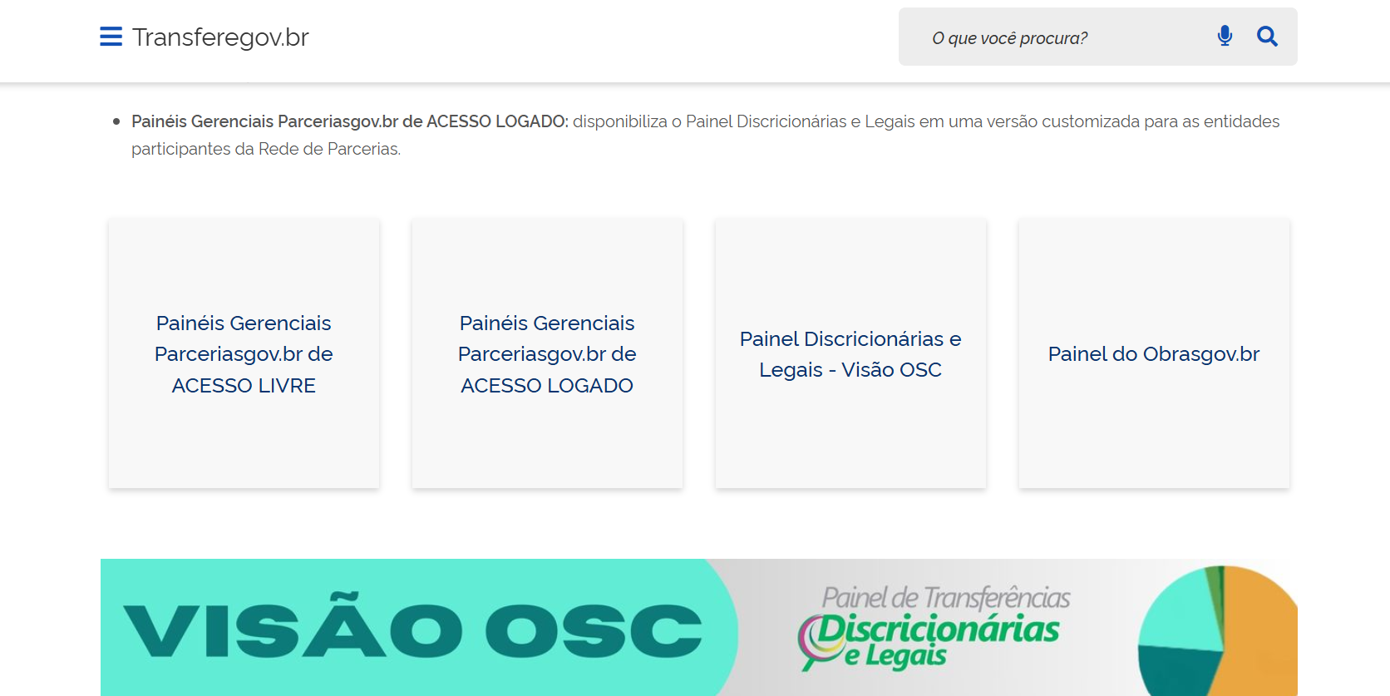
TRANSFEREGOV
Plataforma de acesso a Recursos Federais

Slide 17
parâmetros​ | termo de fomento​​ | termo de colaboração​​ | acordo de cooperação​​
Tipo de operação​ | Projeto​ | Projeto ou Atividade | Projeto ou Atividade
Recursos financeiros​​ | Sim | Sim | Não
Concepção do conjunto de operações | OSC | Administração Pública​​ | OSC e Administração Pública

Slide 18
PROJETOS E PARCERIAS
o que são projetos?

Slide 19
por que escrever um projeto?

Slide 20
Atender a editais diversos, seleções projetos, de alunos de pós-graduação ou de professores, e mais; funciona como uma "carta de intenções", revelando “quem somos” (como pessoa, profissional ou organização) como pesquisadores, especialistas ou profissionais, sinalizando essa “mensagem” para os selecionadores.
Função pragmática
Creswell, J. W., & Creswell, J. D. (2021); Gil, A. C. (2002).

Slide 21
Guiar o processo de trabalho, intervenção, pesquisa como uma bússola, orientando caminhos e amadurecendo argumentos para defesa, apresentação pública ou mais. Embora pareça rígido, o processo de elaboração pode ser criativo e inspirador.
Função intelectual
Creswell, J. W., & Creswell, J. D. (2021); Gil, A. C. (2002).

Slide 22
se olha para o futuro para entender o presente.

Slide 23

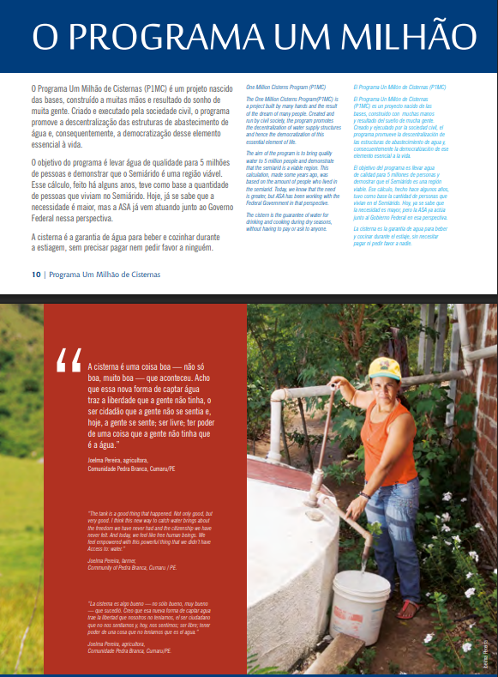
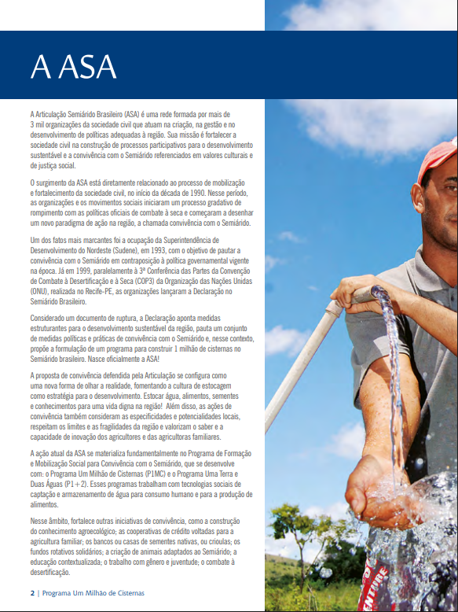

Slide 24
para que se tenha ‘obras finais’, foi necessário, em tese, um movimento anterior:
o projeto

Slide 25
começa aqui o amadurecimento da entrega final
ponto A
ponto B
o projeto é a bússola; é meio, e não fim.

Slide 26
Projetos e Tipos
pesquisa
extensão
captação ou desenvolvimento
e outros

Slide 27
Projetos e Tipos
Organiza de maneira sistemática e estruturada o planejamento de uma investigação científica. Ele atua como um guia para o pesquisador, estabelecendo o percurso necessário para a produção de conhecimento original e relevante sobre um tema específico.
pesquisa

Slide 28
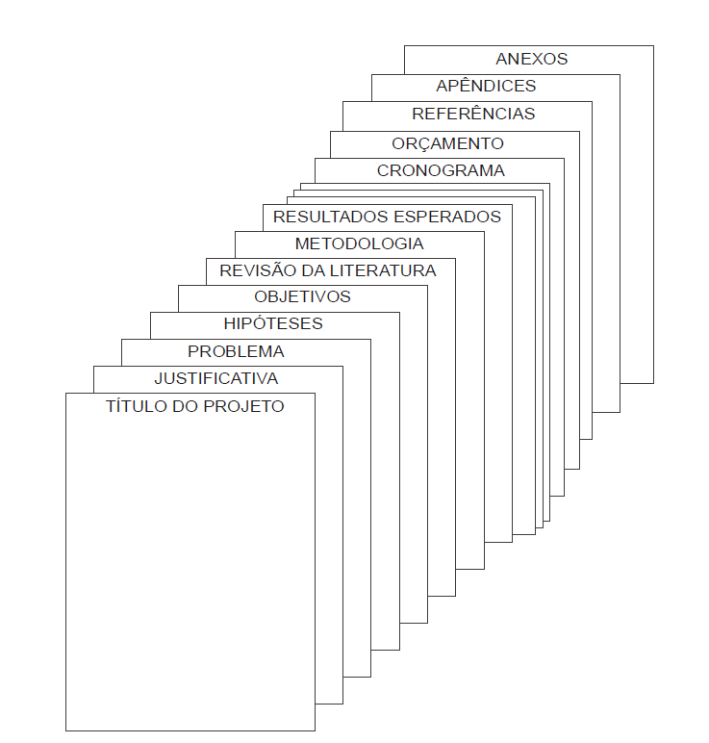
CAPES (2020); Costa, Pigola, Ramos, & Pedron (2024); Creswell, J. W., & Creswell, J. D. (2021); Gil, A. C. (2002).

Slide 29
Projetos e Tipos
Conecta o conhecimento produzido no ambiente acadêmico à comunidade. Esses projetos promovem a interação entre universidade e sociedade. A extensão universitária tem como finalidade democratizar o acesso ao saber e fomentar transformações sociais.
extensão

Slide 30
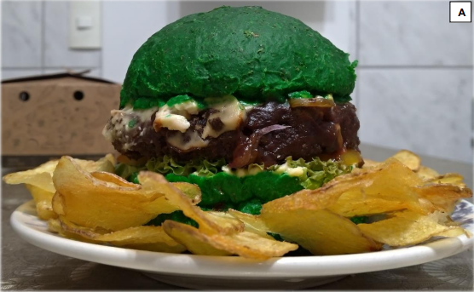
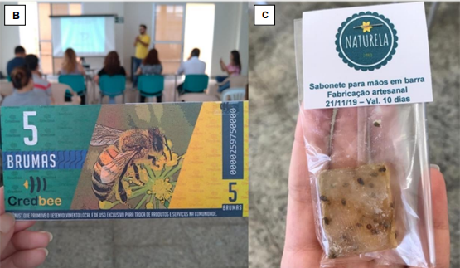
Concurso de Empreendimentos Sociais | Brumadinho/MG
“As inovações sociais que emergiram do projeto foram marcadas pela pluralidade. Entre os produtos e serviços criados é possível citar bancos comunitários de microcrédito com moedas de circulação local – as “Brumas” (B) –, produtos cosméticos artesanais feitos por mulheres da região (C), desenvolvimento do mercado vegano com o terroir local (A), produção de hidromel por apicultores locais, fabricação de roupas a partir da reciclagem do pet, programas de reciclagem e lixo zero, elaboração de sistemas de comunidade que sustenta agricultura (CSA), cineclube restaurante, turismo ecológico sustentável, entre outras inovações sociais” (Jung, 2021, p. 98).

Slide 31
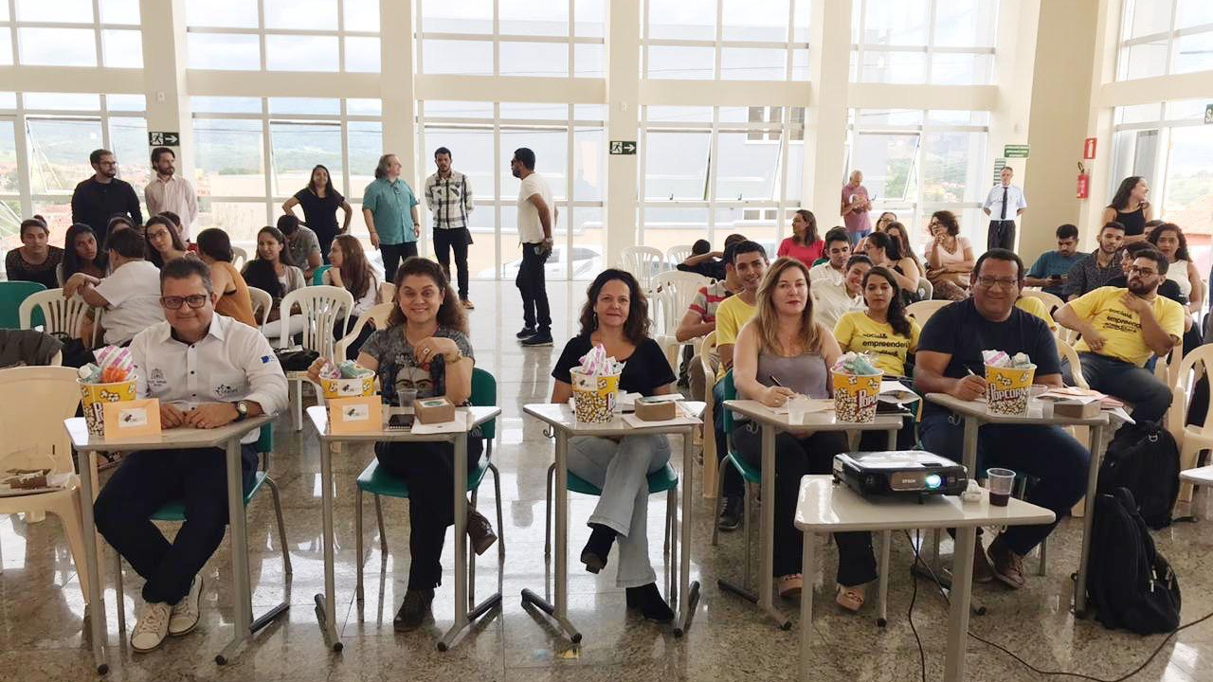

Slide 32
Projetos e Tipos
Focados em garantir recursos financeiros, materiais ou humanos, esses projetos visam viabilizar iniciativas ou apoiar atividades institucionais. Requerem um planejamento que inclua estratégias de captação, identificação de possíveis financiadores, detalhamento da execução do trabalho, sua justificativa, sua importância, orçamento adequado e detalhamento da aplicação dos recursos.
captação ou desenvolvimento

Slide 33

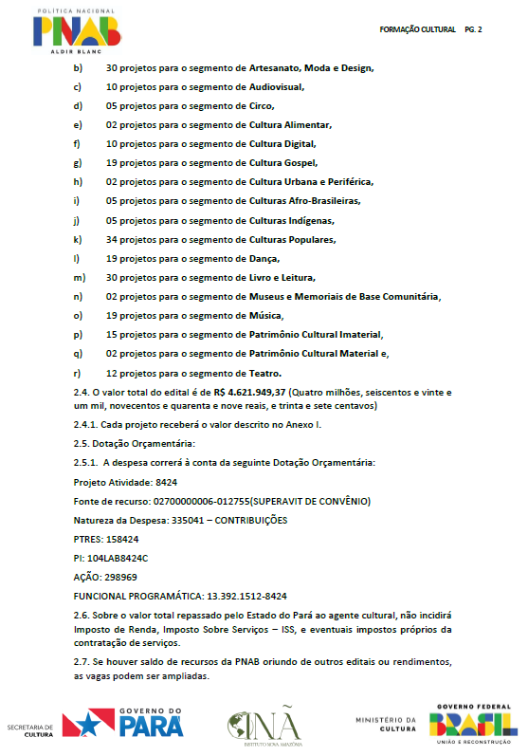

Slide 34


Slide 35
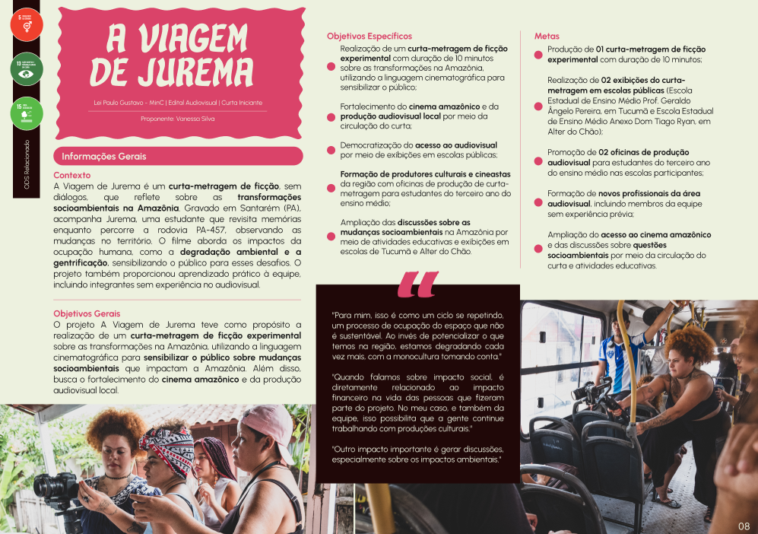

Slide 36
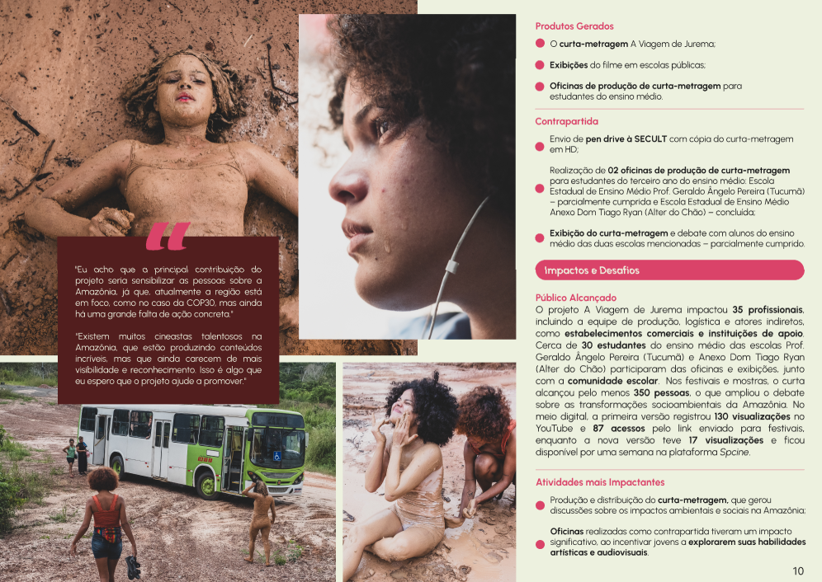

Slide 37
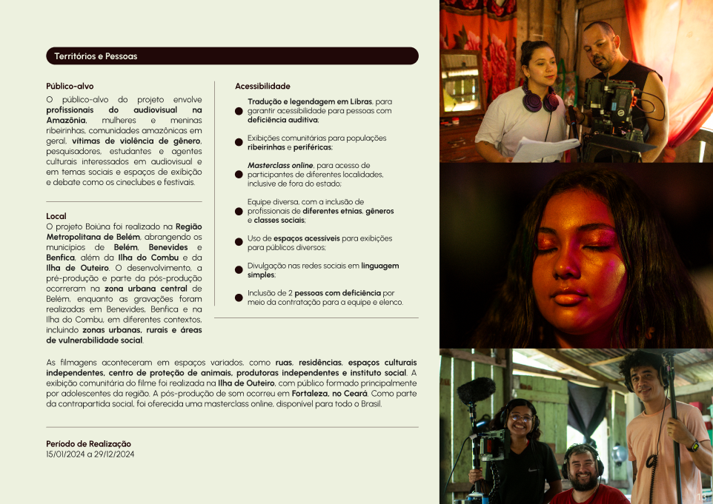

Slide 38


Slide 39
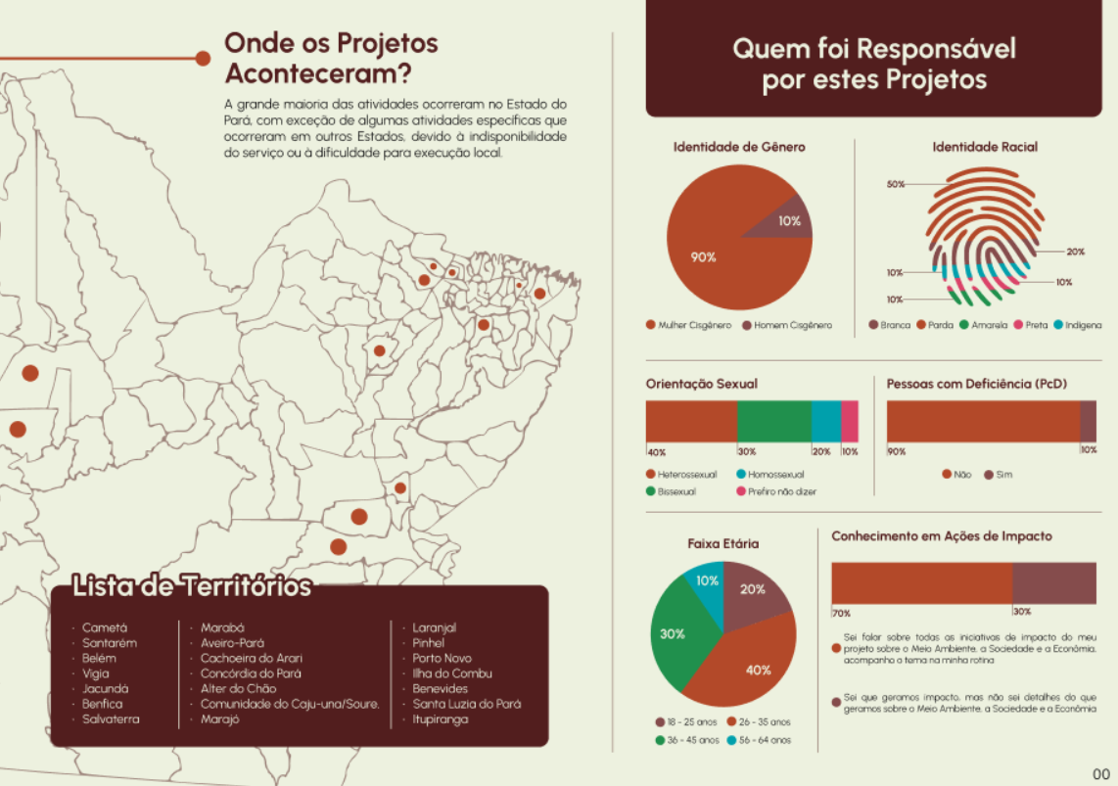

Slide 40
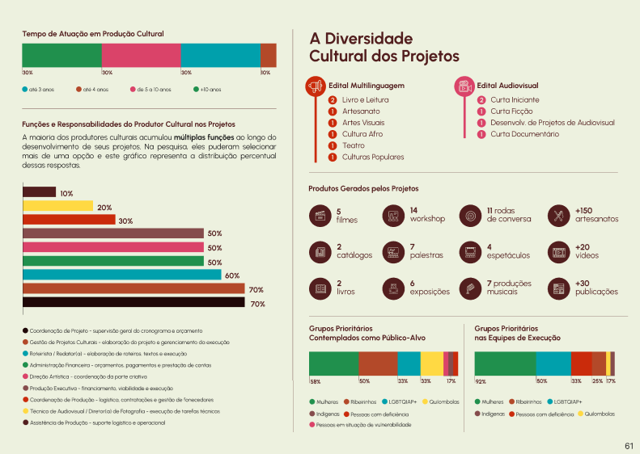

Slide 41
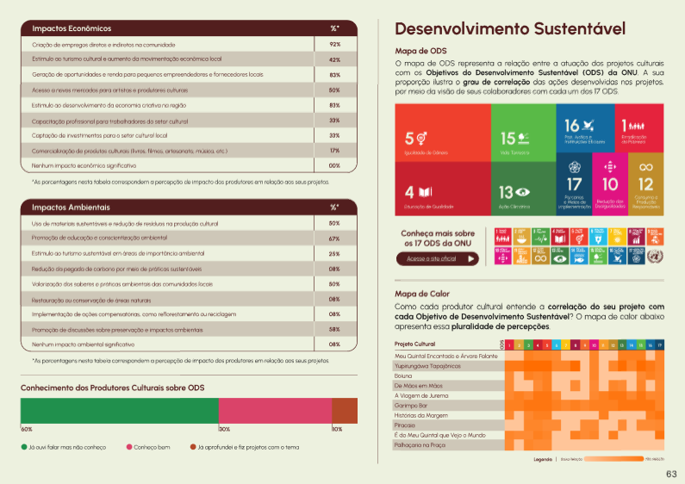

Slide 42
Projetos e Tipos | Categorias não fixas
pesquisa
extensão
captação e desenvolvimento
intervenção

Slide 43
construção de projetos na prática!

Slide 44
objetivo
vamos trabalhar na linha racional de construção de um projeto voltado para um edital.

Slide 45
BLOCOS DE UM PROJETO
O QUE É: JUSTIFICATIVA E OBJETIVOS
DIAGNÓSTICO TERRITORIAL
O PROJETO EM DETALHES
POR QUE EXECUTAR ESSE PROJETO?
1
2
3
EXTRA

Slide 46
SUBMISSÃO DAS PROPOSTAS
Objetivos e justificativa: definição clara do propósito do projeto e sua relevância no contexto social e territorial (relação direta entre a atividade e o problema diagnosticado)
Projeto: descrição minuciosa do projeto que se pretende realizar e a identificação clara das questões que a iniciativa pretende direcionar.
Impacto e produtos gerados: estimativa dos benefícios esperados e resultados concretos que serão entregues e a sua relação com as necessidades do contexto territorial.
Cronograma de atividades: planejamento das etapas de execução, incluindo momentos de prestação de contas.
Equipe técnica e funções: descrição dos profissionais, funções e remunerações
Orçamento detalhado: previsão de gastos balanceado e dividido em categorias adequadas.
+ Por que executar o projeto: correlacionar as entregas do projeto aos critérios de edital ou exaltar seus diferenciais

Slide 47
é hora de colocar a mão na massa!
definam os grupos
agora vamos ler o edital, definir o que fazer e quais as temáticas trabalhar

Slide 48
2.
leitura e entendimento do edital
1. Alinhamento sobre projetos

Slide 49
Soberania Alimentar e Agroecologia
Educação Popular e Formação Cidadã
Saúde Comunitária e Bem-Estar
Inclusão Produtiva e Economia Solidária
Tecnologias Sociais e Sustentabilidade
Proteção de Grupos Vulnerabilizados
Esporte e Lazer Social
Outras temáticas relacionadas ao contexto de desenvolvimento social
cada grupo deve escolher pelo menos uma linha temática do edital
Notes:
[comentário para DPSC: podemos deixar o escopo mais amplo e deixar o território livre. Dessa forma, as pessoas poderão aproveitar esse momento para construir os projetos que quiserem, dentro do escopo adequado de padrão de projetos]

Slide 50
leitura coletiva
⏳
5 minutos

Slide 51
3. Desenvolvimento da proposta de projeto
1. Alinhamento sobre projetos

Slide 52
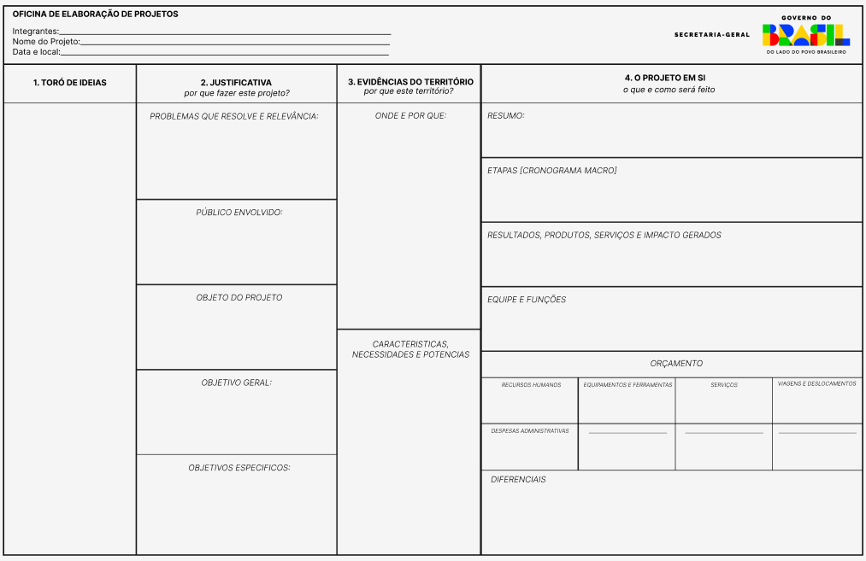

Slide 53
acordos para nossa oficina ser um sucesso 😎
1. respeitar o tempo para darmos conta de toda a construção
3. vamos trabalhar por etapas, então, só preencha no painel o que fizer parte da etapa
2. trabalharemos com o painel impresso que está com cada grupo
4. vamos usar post-its para registrar nossas construções no painel

Slide 54
Pensando sobre o que fazer de forma ampla: um toró de ideias⚡

Slide 55
EM CONJUNTO, DIALOGUEM BREVEMENTE SOBRE:
O que fazer?
Por que fazer?
Onde fazer?
Quando fazer?
Quem irá fazer?
Como fazer?
Quanto preciso?

Slide 57
toró de ideias⚡
⏳
O que fazer?
Por que fazer?
Onde fazer?
Quando fazer?
Quem irá fazer?
Como fazer?
Quanto preciso?
5 minutos

Slide 58
passagem rápida⚡
⏳
1 minutos

Slide 59
BLOCOS DE UM PROJETO
O QUE É: JUSTIFICATIVA E OBJETIVOS
DIAGNÓSTICO TERRITORIAL
O PROJETO EM DETALHES
POR QUE EXECUTAR ESSE PROJETO?
1
2
3
EXTRA

Slide 60
justificativa
1. Problema que quero resolver: é a descrição da situação concreta, negativa ou insuficiente que precisa ser transformada, juntamente com a explicação de por que enfrentá-la é importante, urgente ou estratégica para um território, política pública ou comunidade.
2. Público envolvido (beneficiários diretos e indiretos): é a identificação clara de quem será afetado positivamente pelo projeto; perfil, necessidades, vulnerabilidades, capacidades e relação com o problema identificado.
3. Objeto do projeto: é o foco específico da intervenção (aquilo sobre o qual o projeto vai atuar diretamente | por exemplo: formação de jovens, criação de uma horta comunitária, etc.). É aquilo que será executado pelo projeto.
4. Objetivo geral: é a grande mudança ou transformação que o projeto pretende alcançar ao final, orientando todas as ações.
5. Objetivos específicos: são as etapas ou resultados intermediários que, somados, levam ao cumprimento do objetivo geral.

Slide 62
1. Problemas que queremos resolver:
é a descrição da situação concreta, negativa ou insuficiente que precisa ser transformada, juntamente com a explicação de por que enfrentá-la é importante, urgente ou estratégica para um território, política pública ou comunidade.

Slide 63
Baixa participação de mulheres jovens na vida comunitária devido à falta de oportunidades, formação e espaços seguros no território.
Dificuldade de acesso de agricultores familiares a mercados locais, causando perda de renda e enfraquecimento da produção.
Altos índices de evasão escolar no bairro, especialmente entre adolescentes de famílias de baixa renda.
Ausência de espaços de convivência segura para idosos, aumentando isolamento social e problemas de saúde.

Slide 64
quais problemas
queremos resolver?
⏳
3 minutos

Slide 65
2. Público envolvido (beneficiários diretos e indiretos): é a identificação clara de quem será afetado positivamente pelo projeto; perfil, necessidades, vulnerabilidades, capacidades e relação com o problema identificado.

Slide 66
Mulheres de 18 a 29 anos de Congós, em Macapá/AP, em situação de vulnerabilidade socioeconômica
Agricultores familiares de comunidades rurais do município, com baixa escolaridade e dificuldade de inserção no mercado formal
Idosos acima de 60 anos de Santa Rita, Macapá/AP, que vivem sozinhos ou têm baixa rede de apoio familiar
Famílias em situação de insegurança alimentar cadastradas em CRAS ou programas sociais

Slide 67
públicos envolvidos
(beneficiários diretos e indiretos)
⏳
3 minutos

Slide 68
3. Objeto do projeto: é o foco específico da intervenção (aquilo sobre o qual o projeto vai atuar diretamente | por exemplo: formação de jovens, criação de uma horta comunitária, etc.). É aquilo que será executado pelo projeto.

Slide 69
Formação em habilidades socioprodutivas para mulheres jovens
Implantação e gestão de uma horta comunitária agroecológica
Criação de um centro de convivência e atividades para idosos
Oficinas de reforço escolar e apoio psicossocial para adolescentes

Slide 70
objeto(s) do projeto
⏳
3 minutos

Slide 71
4. Objetivo geral: é a grande mudança ou transformação que o projeto pretende alcançar ao final, orientando todas as ações.

Slide 72
Um bom objetivo pode conter 3 elementos:
Verbo no infinitivo: indica a ação pretendida;
Foco da intervenção: sobre o que ou quem a ação incidirá;
Finalidade: para quê a ação será feita/qual mudança se busca
Promover [1] a formação de mulheres a frente de cooperativas de Macapá [2] para fortalecer sua gestão e produção no pós-pandemia [3]
exemplo

Slide 73
Promover o desenvolvimento educativo e profissional de jovens do território, ampliando suas oportunidades de inserção social e econômica
Fortalecer a segurança alimentar e a convivência comunitária por meio da implantação e gestão compartilhada de uma horta comunitária
Estimular a produção cultural local e o acesso da comunidade às artes, promovendo expressão, identidade e participação sociocultural
Estimular a inclusão digital e a inovação entre jovens, desenvolvendo competências tecnológicas que ampliem sua inserção produtiva

Slide 74
objetivo geral do projeto
⏳
5 minutos

Slide 75
5. Objetivos específicos: são as etapas ou resultados intermediários que, somados, levam ao cumprimento do objetivo geral.

Slide 76
Promover [1] a formação de mulheres a frente de cooperativas de Macapá [2] para fortalecer sua gestão e produção no pós-pandemia [3]
objetivo geral
objetivos específicos são as etapas que, somados, levam ao cumprimento do objetivo geral’
Realizar ciclos formativos sobre gestão, cooperativismo, economia solidária, finanças, comércio e gestão operacional voltados às mulheres cooperativadas;
Oferecer mentorias individuais para apoiar a implementação das soluções discutidas nas formações;
Disponibilizar apoio financeiro inicial para impulsionar a retomada, fortalecimento ou reabertura de cooperativas afetadas;
Conectar mulheres a redes de apoio, mercados e oportunidades de comercialização.
DE 3 A 5
objetivos específicos

Slide 77
objetivos específicos do projeto
⏳
5 minutos

Slide 78
hora de apresentar o que construímos até agora
🎤
1 minuto para cada equipe
(lembrem-se dos nossos acordos)

Slide 79
BLOCOS DE UM PROJETO
O QUE É: JUSTIFICATIVA E OBJETIVOS
DIAGNÓSTICO TERRITORIAL
O PROJETO EM DETALHES
POR QUE EXECUTAR ESSE PROJETO?
1
2
3
EXTRA

Slide 80
DIAGNÓSTICO TERRITORIAL
O diagnóstico territorial é um retrato sintético da realidade onde o projeto será desenvolvido, reunindo evidências, contextos e elementos do território que ajudam a justificar a proposta e demonstrar sua pertinência.
1. Local onde o projeto será desenvolvido e por que essa escolha é a identificação do local específico da intervenção e a explicação das razões que tornam esse território relevante para o projeto, considerando sua realidade, demandas, potencialidades e relação direta com o problema que se pretende enfrentar.
2. Características, Problemas, Necessidades e Potências do Território: é a descrição objetiva dos principais aspectos do território; como ele é, quais desafios enfrenta, o que falta ou precisa ser fortalecido, e quais recursos, saberes ou oportunidades já existem e podem ser mobilizados pelo projeto.
faremos um resumo, focado em evidências do território

Slide 81


Slide 82
1. Local onde o projeto será desenvolvido e por que essa escolha é a identificação do local específico da intervenção e a explicação das razões que tornam esse território relevante para o projeto, considerando sua realidade, demandas, potencialidades e relação direta com o problema que se pretende enfrentar.

Slide 83
LOCAL ONDE O PROJETO SERÁ DESENVOLVIDO
E POR QUE ESSA ESCOLHA
⏳
3 minutos

Slide 84
2. Características, Problemas, Necessidades e Potências do Território é a descrição objetiva dos principais aspectos do território; como ele é, quais desafios enfrenta, o que falta ou precisa ser fortalecido, e quais recursos, saberes ou oportunidades já existem e podem ser mobilizados pelo projeto.

Slide 85
Características
Presença significativa de agricultura familiar, com propriedades de pequeno porte e produção diversificada.
Forte identidade cultural e comunitária, com organizações locais ativas e tradição de trabalho coletivo.
Rios, áreas de mata e solos com potencial para práticas agroecológicas.
Problemas
Baixo acesso a assistência técnica e tecnologias sustentáveis, dificultando a ampliação da produção.
Degradação do solo e uso inadequado dos recursos naturais, reduzindo a produtividade das áreas rurais.
Desigualdade socioeconômica, com famílias em situação de vulnerabilidade e poucas oportunidades de renda.
Necessidades
Fortalecer capacidades locais, incluindo formação em agroecologia, gestão e comercialização.
Melhorar o acesso a insumos e infraestrutura, como sistemas de irrigação, compostagem ou bancos de sementes.
Estruturar canais de venda e redes de cooperação, garantindo escoamento seguro e justo da produção.
Potências
Saber tradicional acumulado, presente em agricultores, povos e comunidades que dominam práticas sustentáveis há gerações.
Organização social ativa, com associações e coletivos que favorecem projetos comunitários e cooperativos.
Condições naturais favoráveis à agroecologia, como clima propício, biodiversidade e áreas aptas para sistemas agroflorestais.

Slide 86
CARACTERÍSTICAS, PROBLEMAS, NECESSIDADES E POTENCIAIS DO TERRITÓRIO
⏳
5 minutos

Slide 87
hora de apresentar o que construímos até agora
🎤
1 minuto para cada equipe
(lembrem-se dos nossos acordos)

Slide 88
BLOCOS DE UM PROJETO
O QUE É: JUSTIFICATIVA E OBJETIVOS
DIAGNÓSTICO TERRITORIAL
O PROJETO EM DETALHES
POR QUE EXECUTAR ESSE PROJETO?
1
2
3
EXTRA

Slide 89
O PROJETO EM SI
É a descrição detalhada do que será realizado, explicando claramente as ações, estratégias e atividades planejadas, bem como os problemas, necessidades ou questões específicas que a iniciativa busca enfrentar no território.
1. Resumo: apresenta, de forma curta e direta, o que o projeto pretende fazer, para quem, onde, como e por quê, permitindo ao avaliador compreender rapidamente o núcleo da proposta.
2. Etapas (cronograma macro): organiza o projeto em fases lógicas de execução, indicando a sequência das ações principais, prazos aproximados e marcos de avanço, facilitando a visualização da trajetória da implementação.
3. Resultado, Produtos, Serviços e Impacto: descreve o que o projeto entregará concretamente (produtos e serviços), quais mudanças pretende gerar (resultados) e quais efeitos mais amplos busca produzir no território (impacto), sempre articulando essas entregas às necessidades identificadas no diagnóstico
4. Equipe e funções: detalha quem participa da execução do projeto, quais atividades cada pessoa desempenhará e como essas funções garantem a realização das etapas, assegurando capacidade técnica e coerência com a proposta.
5. Orçamento: apresenta os custos necessários para executar o projeto, distribuídos de forma clara e coerente com as etapas e entregas, indicando também eventuais fontes de financiamento(tudo de acordo com o que pede o edital).
6. Diferenciais: destacam o que torna o projeto especialmente relevante, inovador ou alinhado ao edital, evidenciando por que essa proposta deve ser executada e como suas entregas respondem às prioridades e critérios avaliativos.

Slide 91
1. Resumo: apresenta, de forma curta e direta, o que o projeto pretende fazer, para quem, onde, como e por quê, permitindo ao avaliador compreender rapidamente o núcleo da proposta.

Slide 92
Um bom resumo deve, em poucas linhas, apresentar os elementos essenciais da proposta, permitindo que qualquer pessoa compreenda rapidamente o que será feito, para quem, onde, como e por quê.
1. Comece dizendo o que o projeto vai fazer
Explique em uma frase qual é a ação principal; o núcleo da proposta.
2. Indique quem será beneficiado
Descreva o público-alvo de forma clara e simples.
3. Aponte onde o projeto será desenvolvido
Nomeie o local e, se fizer sentido, o contexto breve.
4. Explique rapidamente como o projeto será realizado
Indique os métodos ou atividades-chave, sem detalhar demais.
5. Conecte com o problema que ele busca enfrentar
Mostre em uma frase como a ação responde a uma necessidade real.

Slide 93
O projeto [AÇÃO PRINCIPAL] com [PÚBLICO-ALVO] em [LOCAL], por meio de [PRINCIPAIS ATIVIDADES], com o objetivo de enfrentar [PROBLEMA/NECESSIDADE], contribuindo para [TRANSFORMAÇÃO OU IMPACTO ESPERADO].
padrão
“O projeto implantará uma horta orgânica comunitária [AÇÃO PRINCIPAL] com mulheres agricultoras [PÚBLICO-ALVO] do Assentamento Raimundo Osmar Ribeiro, zona rural de Macapá/AP [LOCAL], por meio de oficinas práticas, mutirões e assistência técnica [ATIVIDADES PRINCIPAIS], visando ampliar a produção de alimentos saudáveis [RESULTADO 1], fortalecer a autonomia econômica [RESULTADO 2] e promover práticas agroecológicas no território [RESULTADO 3].”
exemplo

Slide 94
resumo
⏳
5 minutos

Slide 95
2. Etapas (cronograma macro): organiza o projeto em fases lógicas de execução, indicando a sequência das ações principais, prazos aproximados e marcos de avanço, facilitando a visualização da trajetória da implementação.

Slide 96
As etapas representam a sequência lógica de tudo o que será feito no projeto, devendo ser organizadas em ordem cronológica, desde a preparação até o encerramento.
Esse exercício ajuda na visualização completa da execução e facilitará a construção do cronograma detalhado posteriormente.
Mobilização das participantes da comunidade
Realização das oficinas iniciais de formação agroecológica
Implantação da estrutura da horta comunitária
Acompanhamento técnico e mutirões de manutenção
Avaliação final e socialização dos resultados com a comunidade
Prestação de contas
Escrita de relatório público de atividades

Slide 97
etapas
⏳
5 minutos

Slide 98
3. Resultado, Produtos, Serviços e Impacto: descreve o que o projeto entregará concretamente (produtos e serviços), quais mudanças pretende gerar (resultados) e quais efeitos mais amplos busca produzir no território (impacto), sempre articulando essas entregas às necessidades identificadas no diagnóstico

Slide 99
Produção contínua de alimentos orgânicos pela comunidade, gerando melhoria na segurança alimentar e redução de gastos familiares.
Acompanhamento de 25 mulheres trabalhadoras de cooperativas por meio de mentorias e capacitações, elevando em 30% a renda média mensal das pequenas cooperadas apoiadas.
Plantio de 1.500 mudas nativas em áreas degradadas, envolvendo 100 moradores em mutirões de recuperação ambiental e educação ecológica.
Criação de um núcleo comunitário de tecnologia social, oferecendo oficinas de compostagem, reaproveitamento de resíduos e soluções de baixo custo para problemas locais.

Slide 100
resultado, produtos, serviços e impacto
⏳
5 minutos

Slide 101
4. Equipe e funções: detalha quem participa da execução do projeto, quais atividades cada pessoa desempenhará e como essas funções garantem a realização das etapas, assegurando capacidade técnica e coerência com a proposta.

Slide 102
5. Orçamento: apresenta os custos necessários para executar o projeto, distribuídos de forma clara e coerente com as etapas e entregas, indicando também eventuais fontes de financiamento(tudo de acordo com o que pede o edital).

Slide 103
Para construir o orçamento, vamos trabalhar com categorias (rubricas), preenchendo cada uma delas de acordo com as necessidades reais da execução do projeto; sempre respeitando os limites definidos pelo edital.
RECURSOS HUMANOS: profissionais envolvidos na execução (coordenação, formadores, apoio, administrativo etc.);
EQUIPAMENTOS E FERRAMENTAS: materiais duráveis necessários à execução, como ferramentas agrícolas, computadores, kits de irrigação, utensílios, equipamentos pedagógicos ou de infraestrutura;
SERVIÇOS: contratações externas necessárias (gráfica, comunicação, consultorias, manutenção, transporte contratado etc.);
VIAGENS E DESLOCAMENTOS: passagens, combustível, diárias, transporte interno ligado às atividades;
DESPESAS ADMINISTRATIVAS: itens de escritório, internet, materiais de consumo, pequenas compras essenciais ao funcionamento.
deixamos também espaços em branco para que cada grupo inclua outras categorias que façam sentido para o seu projeto.

Slide 104
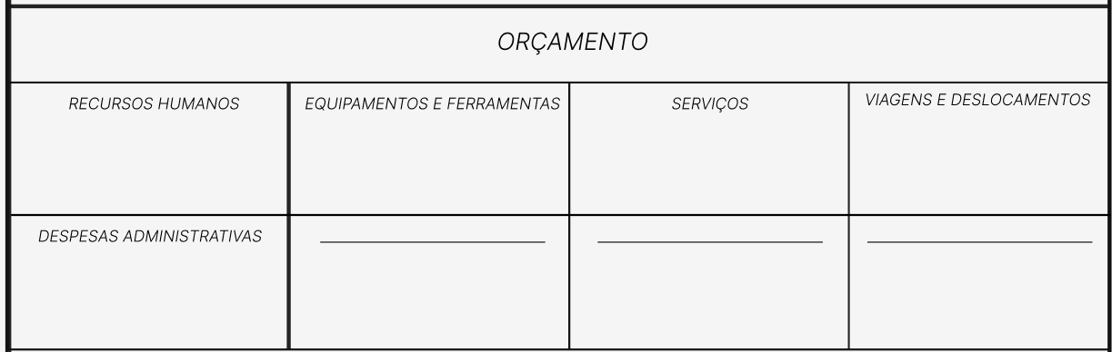

Slide 105
orçamento
⏳
7 minutos

Slide 106
vale a pena trabalhar em
diferenciais

Slide 107
Diretrizes e objetivos do edital |  | Como o projeto cumpre essa diretriz e/ou objetivo |  | Evidência no projeto (página)
Temáticas do projeto [exemplo] |  | O projeto atua em duas das temáticas previstas no edital: Educação Popular e Formação Cidadã, ao ofertar alfabetização comunitária para jovens e adultos; e Saúde Comunitária e Bem-Estar, ao implementar rodas de cuidado e práticas integrativas em saúde mental. |  | pp. 3–4 (Descrição do projeto); p. 6 (Metodologia)
Alinhamento aos objetivos do edital [exemplo] |  | A proposta fortalece capacidades socioestatais ao trabalhar em parceria com a UBS local; promove inclusão social ao atuar com jovens e adultos em vulnerabilidade; contribui para o desenvolvimento social integral articulando educação, saúde e cultura; e trabalha de forma orientada a resultados, com metas claras de alfabetização e indicadores de bem-estar psicológico. |  | p. 2 (Objetivos e justificativa); pp. 7–8 (Resultados esperados)
Território [exemplo] |  | O projeto foi construído a partir de diagnóstico do Bairro XXXX, marcado por baixa escolaridade, precariedade em saúde mental e pouca oferta de políticas públicas. O desenho das ações responde diretamente às necessidades identificadas e aproveita potências locais como escolas comunitárias e grupos de mães. |  | pp. 4–5 (Diagnóstico territorial)
Viabilidade técnica e financeira [exemplo] |  | O plano de execução apresenta etapas claras, equipe qualificada (educadores populares e terapeuta comunitária), cronograma factível em 12 meses e orçamento detalhado conforme categorias do edital, com 48% destinado a RH. As parcerias locais reduzem custos e fortalecem a viabilidade das ações. |  | pp. 10–13 (Cronograma e orçamento); p. 9 (Equipe técnica)
Envolvimento de públicos beneficiados pelo projeto [exemplo] |  | Jovens e adultos do próprio território participam como educandos, monitores comunitários e facilitadores de atividades. Mulheres do bairro XXXX integram a coordenação comunitária do projeto. A construção das atividades ocorreu com consulta prévia a lideranças locais. |  | p. 3 (Públicos prioritários); p. 9 (Equipe e funções)
Potencial de impacto socioeconômico e ambiental [exemplo] |  | O projeto melhora indicadores sociais ao elevar níveis de alfabetização e ampliar acesso ao cuidado em saúde mental; reduz vulnerabilidades ao fortalecer redes de apoio; e promove práticas de bem-estar sustentável como hortas de plantas medicinais. |  | pp. 7–8 (Resultados e impactos esperados)
Fomento às capacidades socioestatais e inovação [exemplo] |  | A proposta fortalece a ação estatal ao complementar políticas públicas de educação e saúde de forma cooperada, desenvolvendo instrumentos comunitários de monitoramento e inclusão ativa dos moradores. Inova ao integrar alfabetização e cuidado em saúde mental em um único percurso formativo. |  | p. 2 (Objetivos); p. 6 (Metodologia)

Slide 108
4.
apresentação e defesa do projeto
1. Alinhamento sobre projetos

Slide 109
etapa final
Cada grupo terá até 7 minutos para apresentar toda a sua proposta;
1
2
Cada grupo terá 5 minutos de preparação;
3
Teremos dinâmica de papéis: proponentes (aqueles quem apresentam) e avaliadores (aqueles quem escutam);
4
Os avaliadores deverão entregar uma ficha de avaliação por projeto;
5
A apresentação ocorrerá sem interrupções. Ao final, teremos alguns minutos para comentários.

Slide 110
LINHA DE APRESENTAÇÃO PROPOSTA
Não esqueça de dar um título ao seu projeto!
CONTEXTO-PROBLEMA
POSICIONAMENTO DE OBJETIVOS
DESCRIÇÃO DO PROJETO
GERAÇÃO DE VALOR
GERAÇÃO DE IMPACTO LOCAL E ENVOLVIMENTO
BREVE ORÇAMENTO E CRONOGRAMA
EQUIPE E RESPONSABILIDADES
FECHAMENTO FORTE + CONTATOS
Fiquem à vontade para seguir o que desejarem.

Slide 111
PAPEL DOS AVALIADORES
Todos os que não estiverem apresentando irão executar um papel de avaliador parecerista de projetos. O objetivo é promover uma experiência prática de análise crítica e fundamentada de projetos, permitindo que cada participante atue como parecerista avaliador dos projetos dos colegas, mobilizando os conceitos e debates desenvolvidos ao longo da oficina.

Slide 112
PAPEL DOS AVALIADORES
Parecer
Critérios
Adequação
Cada um atuará como parecerista de todos os projetos que ele não atuou
A avaliação será feita individualmente, com base nos critérios do edital
Para cada critério, o parecerista deve atribuir uma nota de 0 a 5
Justificativa
Internalização
[ 0 ] O projeto não atende ao critério
[ 1 ] Atende de forma muito frágil e limitada
[ 2 ] Atende parcialmente, com lacunas importantes
[ 3 ] Atende razoavelmente ao critério
[ 4 ] Atende bem ao critério, com coerência
[ 5 ] Atende plenamente, com destaque e excelência
Ao final da avaliação, o parecerista deverá escrever uma justificativa geral da nota, sintetizando sua percepção crítica sobre o projeto, juntamente com uma indicação de sua aprovação ou reprovação para recebimento dos recursos
Os pareceres são individuais, confidenciais e serão analisados apenas pelo condutor da oficina, que avaliará a qualidade da análise e o grau de internalização dos conteúdos da oficina.

Slide 113
Alinhamento aos
objetivos do edital
Território
Envolvimento de
públicos envolvidos
As ações propostas dialogam com necessidades reais do território, considerando seus desafios, potenciais e especificidades socioculturais e ambientais?
O projeto demonstra aderência às diretrizes e objetivos do edital?
O projeto contempla ativamente a participação de públicos que estão envolvidos e que são beneficiários diretos ou indiretos?
Viabilidade técnica e financeira
Potencial de impacto socioambiental
Inovação
A proposta apresenta estratégias consistentes para gerar melhorias sociais e ambientais concretas, sustentáveis e alinhadas às demandas das comunidades envolvidas?
A proposta traz soluções criativas, abordagens diferenciadas ou metodologias inovadoras para lidar com desafios concretos do território?
A proposta é executável dentro do tempo e orçamento previstos, com plano de ação e equipe coerentes?

Slide 114
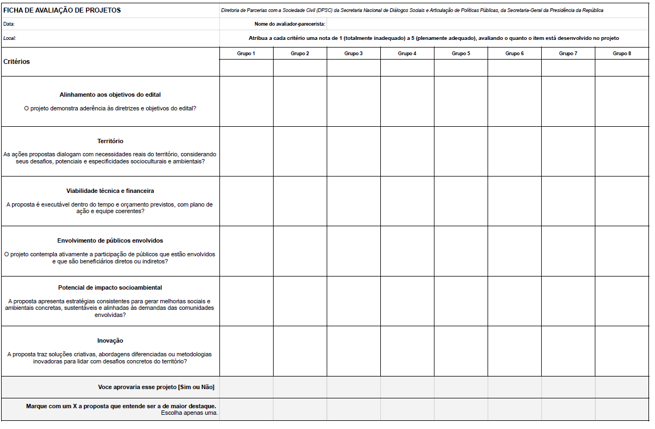

Slide 115
preparação
🧩
5 minutos

Slide 116
hora da apresentação!

Slide 117
Como expandir e aplicar na minha organização?
aplicar a metodologia de construção de projetos aos seus projetos reais;
transformar essas informações organizadas em um projeto estruturado em formato padrão;
adaptá-lo à medida em que oportunidades surgirem, para que esteja coerente as premissas da parcerias;

Slide 118
E agora?
vamos mandar a apresentação
vamos mandar documentos que podem ajudar na construção de projetos, como planilhas de cronograma, de times e funções, além de planilhas de orçamento.
se quiserem, estamos a disposição para dialogar

Slide 119
Procedimento de Manifestação de Interesse Social (PMIS)

Slide 120
BOLETIM DE OPORTUNIDADES*

Slide 121
PLANO NACIONAL DE FORMAÇÃO EM GESTÃO DE PARCERIAS

Slide 122
CONFOCO

Slide 123



24 e 25
de novembro de 2026
Brasília/DF
Parcerias público populares: o povo e
o estado construindo políticas públicas

Slide 124
FORMULÁRIO
QUEREMOS CONHECER SUA OSC
GRUPO DE WHATSAPP

Slide 125
FOTO OFICIAL

Slide 126
obrigada.
Aldiza Soares da Silva
aldiza.silva@presidencia.gov.br
confoco@presidencia.gov.br

